Slide 1
Sitzung 2 – Version 2

Slide 2
Inhalt
Grundbegriffe des Maschinellen Lernens
Das Stahlprojekt
2.1 Das Problem und die Daten
2.2 Ideen zur Klassifikation
k Nearest Neighbor Klassifikation
3.1 Idee der k Nearest Neighbor-Klassifikation
3.2 Formalisierung der k Nearest Neighbor-Klassifikation
3.3 k Nearest Neighbor-Klassifikation mit scikit-learn
1
2
3

Slide 3
1 Grundbegriffe des Maschinellen Lernens

Slide 4


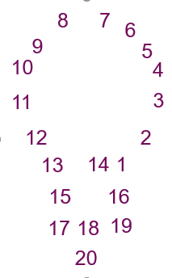
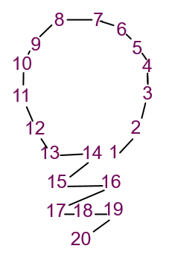

Maschinelles Lernen: Überblick
„Machine learning is the study of computer algorithms that allow computer programs to automatically improve through experience.“
(Tom Mitchell, 1997)
Maschinelles Lernen (ML)
Datensatz ML-Modell Information

Slide 5

Arten des Maschinellen Lernens
Überwachtes Lernen (Supervised Learning):
Das Verfahren untersucht einen Datensatz bezüglich einer expliziten Fragestellung. Hierbei soll am Ende ein Merkmal vorhergesagt werden, das so genannte Label.
Unüberwachtes Lernen (Unsupervised Learning):
Das Verfahren untersucht einen Datensatz auf vorher unbekannte Muster.
Bestärkendes Lernen (Reinforcement Learning):
Das Verfahren entwickelt durch Ausprobieren und (positiver oder negativer) Bestärkung eine Strategie in einem gegebenen Problem.

Slide 6
Überwachtes Lernen: Vorgehen
Datensatz:
Unter den Merkmalen (Features) existiert ein Zielmerkmal (Label).
Ziel:
Entwicklung einer Zuordnung von Features zum Label:
Vorgehen:
Systematische Untersuchung des Datensatzes, um daraus eine geeignete Zuordnung zu entwickeln.
Features Label
Modell

Slide 7

2 Das Stahlprojekt
2.1 Das Problem und die Daten 2.2 Ideen zur Klassifikation
Foto von Lenin Estrada von Pexels

Slide 8
Lernziele
1.
Sie benennen unterschiedliche Ideen, wie ein Modell zur Klassifizierung von Datensätzen entstehen kann.
Sie erkennen die Visualisierung mittels Streudiagramm als wichtiges Hilfsmittel, um ein Modell zur Klassifizierung von Datensätzen zu entwickeln und darzustellen.
2.

Slide 9
2.1 Das Problem und die Daten

Slide 10
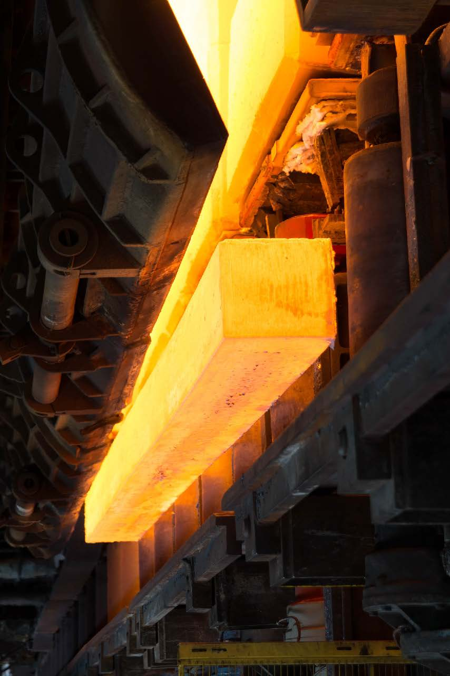
Stahlprojekt: Ausgangssituation
Sie arbeiten für eine Firma, die Bauteile aus Stahl herstellt und vertreibt.
Die Entwicklungsabteilung Ihrer Firma hat einen neuen Stahl ausgewählt, welcher unter hoher Belastung besonders langlebig sein soll. In einem bestehenden Produktionsprozess für Bauteile könnte dieser Stahl den bisher verwendeten Stahl ersetzen.
Es soll nun ein ML-Modell entwickelt werden, um aus der Anzahl der Risse & der Breite des größten Risses die Stahlqualität zu beurteilen.
Foto von Martinelle auf Pixabay

Slide 11
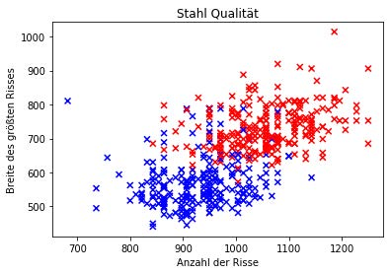
Stahlprojekt: Zugrundliegender Datensatz

Slide 12
2.2 Ideen zur Klassifikation

Slide 13
Stahlprojekt: Entwicklung erster Modelle
B
Auf der folgenden Folie sind in grün drei neue Beispiele im bekannten Datensatz markiert.
Arbeitsauftrag:
Welcher Klasse würden Sie diese Beispiele zuordnen und warum? Formulieren Sie mindestens zwei unterschiedliche Modelle, also eine Zuordnung von Features zum Label, zur Klassifikation neuer Beispiele. Visualisieren Sie Ihre Modelle außerdem in der abgebildeten Grafik. Nutzen Sie hierfür Mural (Link folgt in Veranstaltung).
Hilfestellung: Formulieren Sie die Zuordnungen in der Form „Wenn für das neue Beispiel (…) gilt, dann wird das Beispiel der Klasse (…) zugeordnet.“

Slide 14

Stahlprojekt: Entwicklung erster Modelle

Slide 15
Stahlprojekt: Entwicklung erster Modelle
L
Ö
S
U
N
G
Möglichkeiten:
Wenn für eine festgelegte Anzahl naheliegender anderer Beispiele eine Mehrheit bezüglich einer Klasse besteht, wird das neue Beispiel dieser Klasse zugeordnet.
Es wird eine Linie durch die Punktewolke gelegt. Wenn ein Beispiel unterhalb der Linie liegt, gehört es zu einer Klasse, wenn nicht, gehört es zur anderen Klasse.

Slide 16
Stahlprojekt: Entwicklung erster Modelle
L
Ö
S
U
N
G

Slide 17
Stahlprojekt: Entwicklung erster Modelle
Um die Begrifflichkeiten im Kontext ML zu wiederholen, sollen die Modelle nun noch einmal neu formuliert werden:
Arbeitsauftrag zur Nachbereitung der Veranstaltung:
Formulieren Sie Ihre Modelle so um, dass Sie die Begriffe Label, Feature und Ausprägung mindestens einmal benutzen.

Slide 18
Stahlprojekt: Entwicklung von ersten Modellen
L
Ö
S
U
N
G
Möglichkeiten:
Es werden die Kreuze betrachtet, die in einem bestimmten Umkreis zu dem Kreuz aus der Kombination der Featureausprägung des neuen Beispiels liegen. Das Label des neuen Beispiels entspricht dann der Klasse der meisten umgebenen Kreuze.
Es wird eine Gerade durch die Punktwolke gelegt. Das Label des neuen Beispiels hängt dann davon ab, ob das Kreuz aus der Kombination der Featureausprägung unter oder über der Geraden liegt.

Slide 19

3 k Nearest Neighbor-Klassifikation
3.1 Idee der k Nearest Neighbor-
Klassifikation
3.2 Formalisierung der k Nearest
Neighbor-Klassifikation
3.3 k Nearest Neighbor-Klassifikation
mit scikit-learn
Foto von Lenin Estrada von Pexels

Slide 20
Lernziele
1.
Sie erläutern die Idee der kNN-Klassifikation unter Zuhilfenahme einer passenden Visualisierung.
Sie erkennen den Zusammenhang zwischen dem umgangssprachlichen Abstand und der mathematischen Metrik und benennen Beispiele für unterschiedliche Metriken.
Sie folgern die Funktionsweise längerer Codeabschnitte unter Verwendung der zugehörigen Outputs und unterscheiden verschiedene Datentypen in Python.
Sie erläutern das Vorgehen der kNN-Klassifikation unter Zuhilfenahme des Pseudocodes.
2.
3.
4.

Slide 21
Lernziele
5.
Sie bereinigen Datensätze und bereiten sie durch Trennung in Trainingsdaten und Testdaten für die Anwendung der kNN-Klassifikation mit scikit-learn in Python vor.
Sie fitten zu den Trainingsdaten ein Modell nach der Idee der kNN-Klassifikation mit scikit-learn in Python.
Sie visualisieren mit scikit-learn gefittete Modelle in Python.
Sie erkennen die Metrik d und den Faktor k als Stellschrauben, welche das Ergebnis des mit der kNN-Klassifikation entstehenden Modells beeinflussen.
6.
7.
8.

Slide 22
3.1 Idee der k Nearest Neighbor-Klassifikation

Slide 23
Konstruiertes Beispiel: Einkaufswagen-Klassifikation
Ausgangsanliegen: Automatisierte Unterscheidung zwischen Hamsterkauf und Familieneinkauf.
Datengrundlage:
Nudeln (Pck.) | Klopapier (Pck.) |  | Klasse
1 | 9 |  | Hamsterkauf
1 | 7 |  | Hamsterkauf
3 | 9 |  | Hamsterkauf
10 | 1 |  | Hamsterkauf
10 | 3 |  | Hamsterkauf
12 | 7 |  | Hamsterkauf
10 | 9 |  | Hamsterkauf
1 | 4 |  | Familieneinkauf
2 | 5 |  | Familieneinkauf
3 | 3 |  | Familieneinkauf
5 | 1 |  | Familieneinkauf
5 | 5 |  | Familieneinkauf
7 | 1 |  | Familieneinkauf
8 | 2 |  | Familieneinkauf
8 | 4 |  | Familieneinkauf

Slide 24
Konstruiertes Beispiel: Einkaufswagen-Klassifikation
B
In der Grafik ab Folie 25 ist ein neues Beispiel (ein nicht klassifizierter Einkaufswagen, markiert durch das blaue Kreuz) hinzugefügt worden. Auf den nachfolgenden Folien ist die k Nearest Neighbor-Klassifikation (auch: kNN-Klassifikation) für einen, drei und fünf Nachbarn dargestellt.
Arbeitsauftrag:
Diskutieren und notieren Sie die Antworten auf die folgenden Fragen:
Nach welcher Zuordnung wird hier klassifiziert?
Was bedeutet der Begriff „Nachbarn“ im Kontext der Klassifikation?
Welche Schwierigkeiten fallen Ihnen zu diesem Vorgehen ein?

Slide 25
Konstruiertes Beispiel: Einkaufswagen-Klassifikation

Slide 26
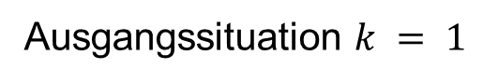
Konstruiertes Beispiel: Einkaufswagen-Klassifikation
Ausgangssituation $k = 1$

Slide 27
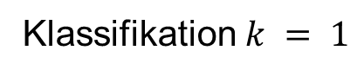
Konstruiertes Beispiel: Einkaufswagen-Klassifikation
Klassifikation $k = 1$

Slide 28
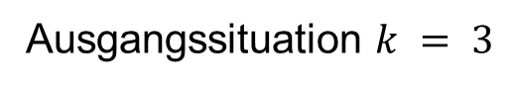
Konstruiertes Beispiel: Einkaufswagen-Klassifikation
Ausgangssituation $k = 3$

Slide 29
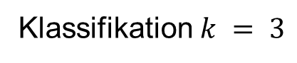
Konstruiertes Beispiel: Einkaufswagen-Klassifikation
Klassifikation $k = 3$

Slide 30
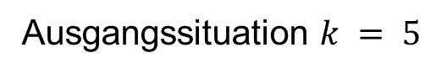
Konstruiertes Beispiel: Einkaufswagen-Klassifikation
Ausgangssituation $k = 5$

Slide 31
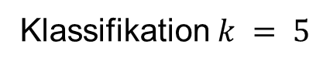
Konstruiertes Beispiel: Einkaufswagen-Klassifikation
Klassifikation $k = 5$

Slide 32
Fragen zur Einkaufswagen-Klassifikation
L
Ö
S
U
N
G
Die Klasse entspricht der am häufigsten vorliegenden Klasse unter einer vorgegebenen Anzahl umliegender Beispiele.
Als „Nachbarn“ gelten die Beispiele, die in der Grafik nahe an dem zu klassifizierenden Beispiel liegen.
Gleichheit zwischen den Klassen (z.B. wenn gleich viele Nachbarn pro Klasse oder zwei Nachbarn gleich weit entfernt)

Slide 33
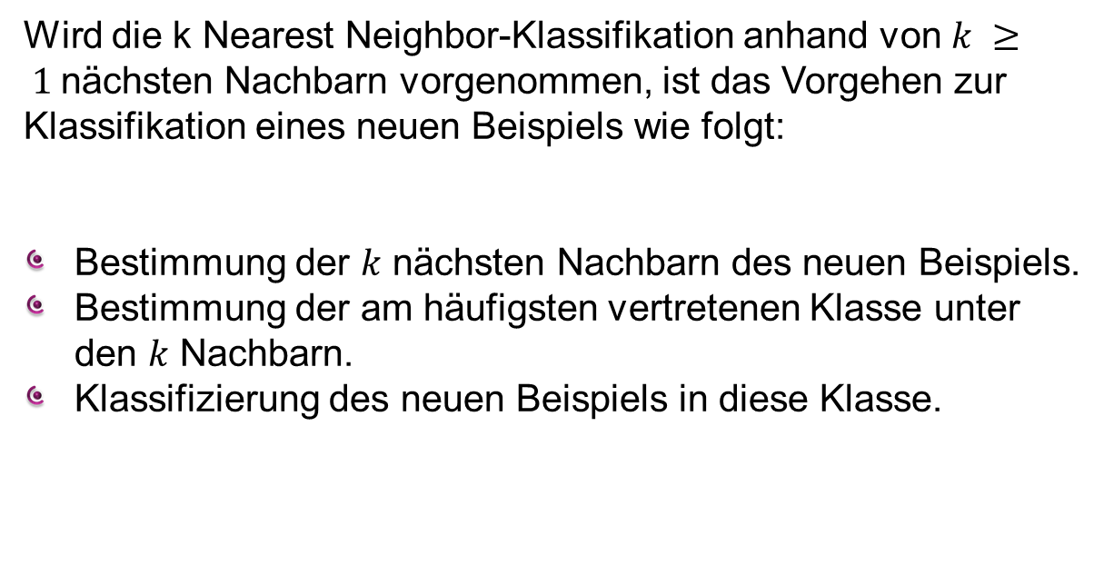
k Nearest Neighbor-Klassifikation: Zusammenfassung erster Ergebnisse
Wird die k Nearest Neighbor-Klassifikation anhand von $k ≥ 1$nächsten Nachbarn vorgenommen, ist das Vorgehen zur Klassifikation eines neuen Beispiels wie folgt:
Bestimmung der $k$ nächsten Nachbarn des neuen Beispiels.
Bestimmung der am häufigsten vertretenen Klasse unter den $k$ Nachbarn.
Klassifizierung des neuen Beispiels in diese Klasse.

Slide 34
3.2 Formalisierung der k Nearest Neighbor-Klassifikation

Slide 35
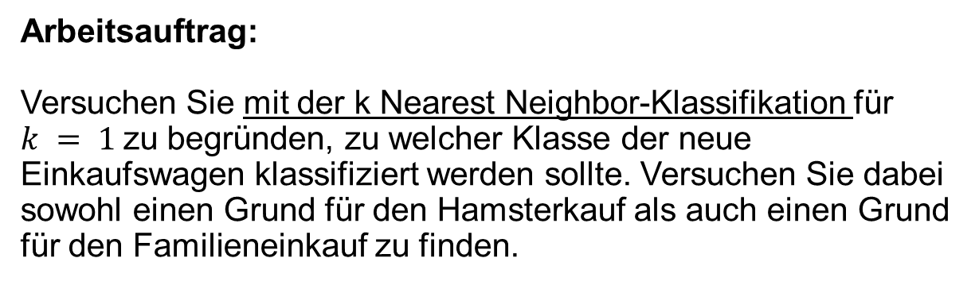
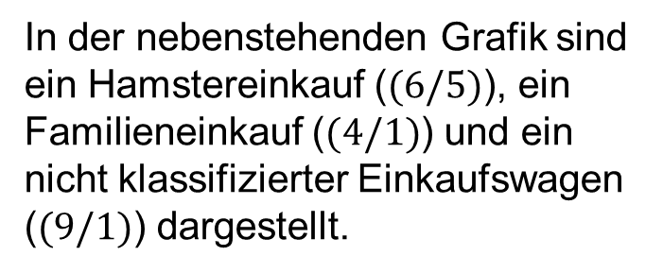
Konstruiertes Beispiel: Einkaufswagen-Klassifikation II
Hamsterkauf
Familieneinkauf
nicht klassifiziert
In der nebenstehenden Grafik sind ein Hamstereinkauf ($(6/5)$), ein Familieneinkauf ($(4/1)$) und ein nicht klassifizierter Einkaufswagen ($(9/1)$) dargestellt.
Arbeitsauftrag:
Versuchen Sie mit der k Nearest Neighbor-Klassifikation für $k = 1$zu begründen, zu welcher Klasse der neue Einkaufswagen klassifiziert werden sollte. Versuchen Sie dabei sowohl einen Grund für den Hamsterkauf als auch einen Grund für den Familieneinkauf zu finden.

Slide 36
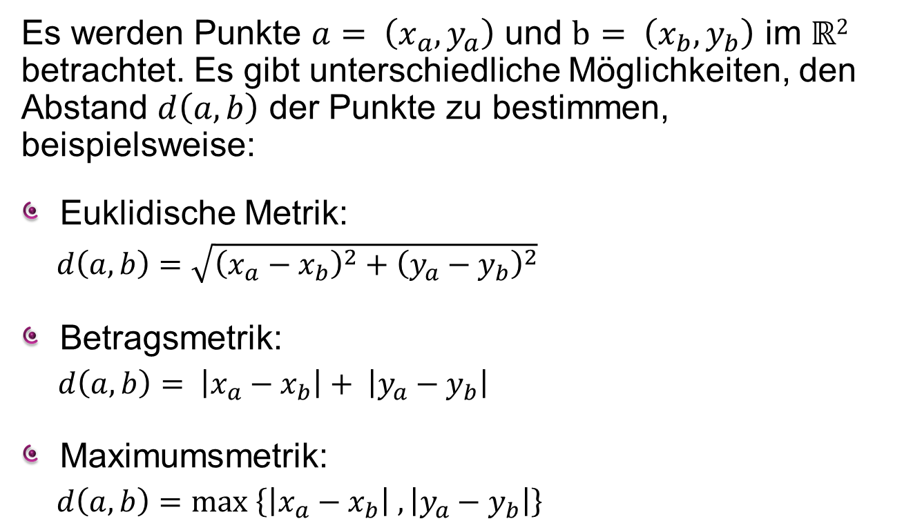
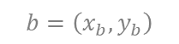
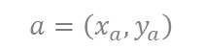
Unterschiedliche Metriken in ℝ²
Es werden Punkte $a= \left(x_{a},y_{a}\right)$ und $b= \left(x_{b},y_{b}\right)$ im ℝ² betrachtet. Es gibt unterschiedliche Möglichkeiten, den Abstand $d\left(a,b\right)$ der Punkte zu bestimmen, beispielsweise:
Euklidische Metrik:
$d\left(a,b\right)=\sqrt{{\left(x_{a}−x_{b}\right)}^{2}+{\left(y_{a}−y_{b}\right)}^{2}}$
Betragsmetrik:
$d\left(a,b\right)= \left|x_{a}−x_{b}\right|+ \left|y_{a}−y_{b}\right|$
Maximumsmetrik:
$d\left(a,b\right)=max \left\{\left|x_{a}−x_{b}\right| , \left|y_{a}−y_{b}\right|\right\}$
$$a=\left(x_{a},y_{a}\right)$$
$$b=\left(x_{b},y_{b}\right)$$
Euklidische Metrik
Betragsmetrik
Maximumsmetrik

Slide 37
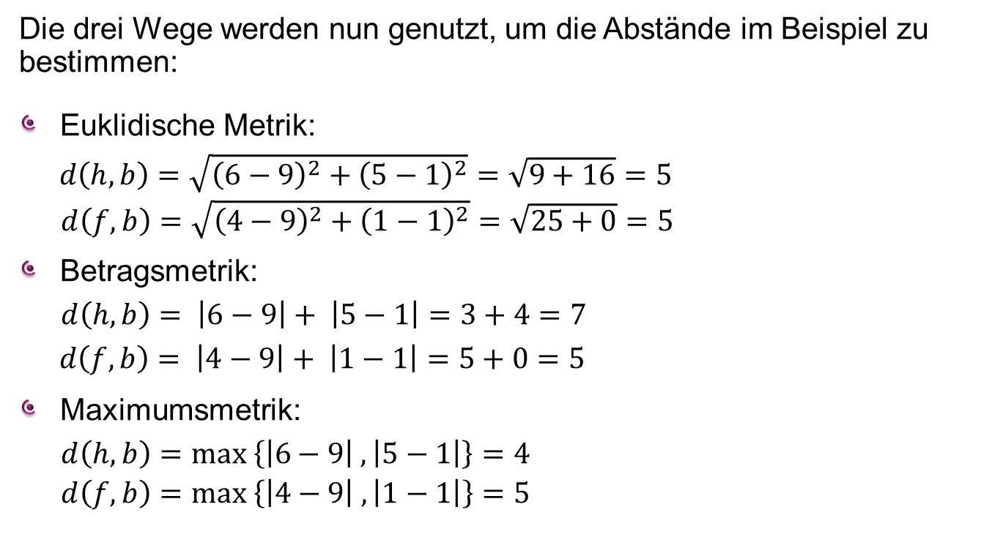
Konstruiertes Beispiel: Einkaufswagen-Klassifikation II
Die drei Wege werden nun genutzt, um die Abstände im Beispiel zu bestimmen:
Euklidische Metrik:
$d\left(h,b\right)=\sqrt{{\left(6−9\right)}^{2}+{\left(5−1\right)}^{2}}=\sqrt{9+16}=5$
$d\left(f,b\right)=\sqrt{{\left(4−9\right)}^{2}+{\left(1−1\right)}^{2}}=\sqrt{25+0}=5$
Betragsmetrik:
$d\left(h,b\right)= \left|6−9\right|+ \left|5−1\right|=3+4=7$
$$d\left(f,b\right)= \left|4−9\right|+ \left|1−1\right|=5+0=5$$
Maximumsmetrik:
$d\left(h,b\right)=max \left\{\left|6−9\right| , \left|5−1\right|\right\}=4$
$d\left(f,b\right)=max \left\{\left|4−9\right| , \left|1−1\right|\right\}=5$
Hamsterkauf
Familieneinkauf
nicht klassifiziert

Slide 38
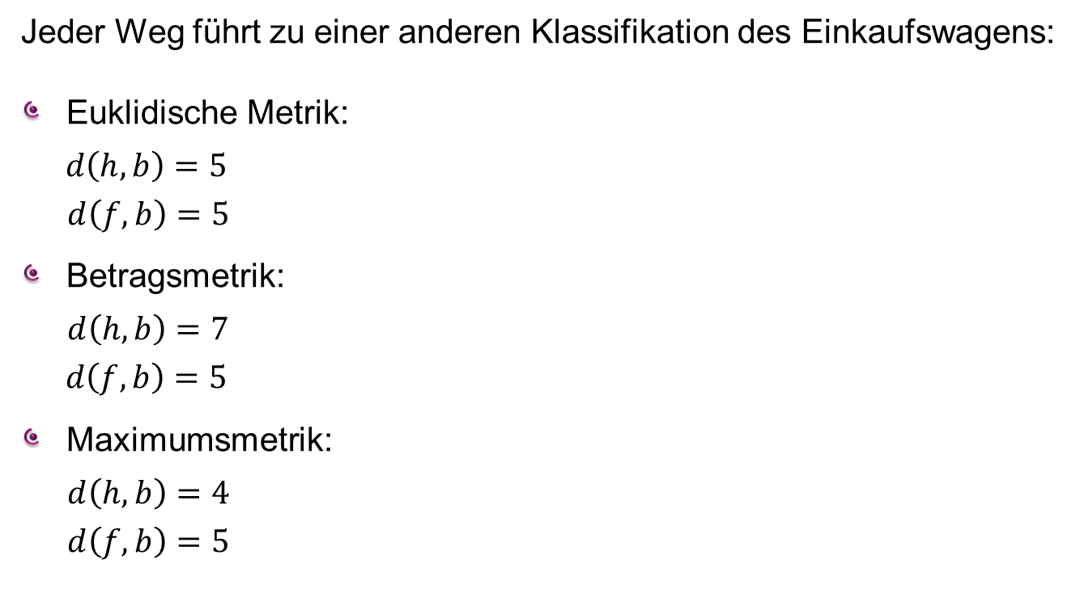
Konstruiertes Beispiel: Einkaufswagen-Klassifikation II
Jeder Weg führt zu einer anderen Klassifikation des Einkaufswagens:
Euklidische Metrik:
$d\left(h,b\right)=5$
$d\left(f,b\right)=5$
Betragsmetrik:
$d\left(h,b\right)=7$
$$d\left(f,b\right)=5$$
Maximumsmetrik:
$d\left(h,b\right)=4$
$d\left(f,b\right)=5$
Hamsterkauf
Familieneinkauf
nicht klassifiziert
⇒ Keine Entscheidung möglich.
⇒ Klassifik. als Familieneinkauf.
⇒ Klassifik. als Hamsterkauf.

Slide 39
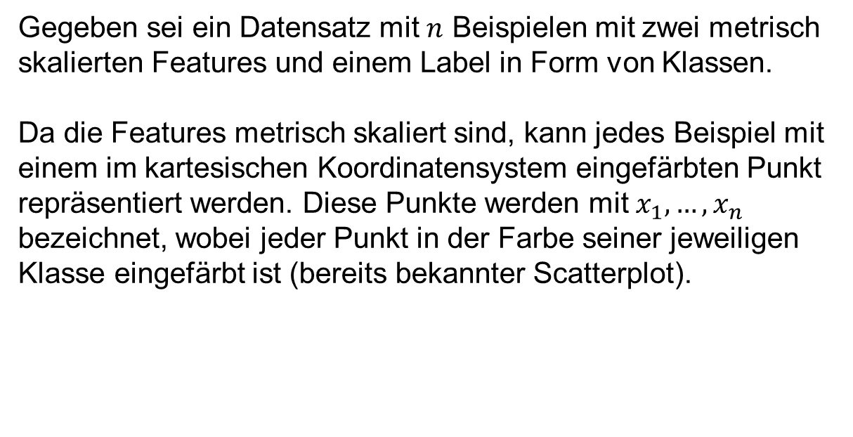
k Nearest Neighbor-Klassifikation: Formalisierung
Gegeben sei ein Datensatz mit $n$ Beispielen mit zwei metrisch skalierten Features und einem Label in Form von Klassen.
Da die Features metrisch skaliert sind, kann jedes Beispiel mit einem im kartesischen Koordinatensystem eingefärbten Punkt repräsentiert werden. Diese Punkte werden mit $x_{1}, …, x_{n}$ bezeichnet, wobei jeder Punkt in der Farbe seiner jeweiligen Klasse eingefärbt ist (bereits bekannter Scatterplot).

Slide 40
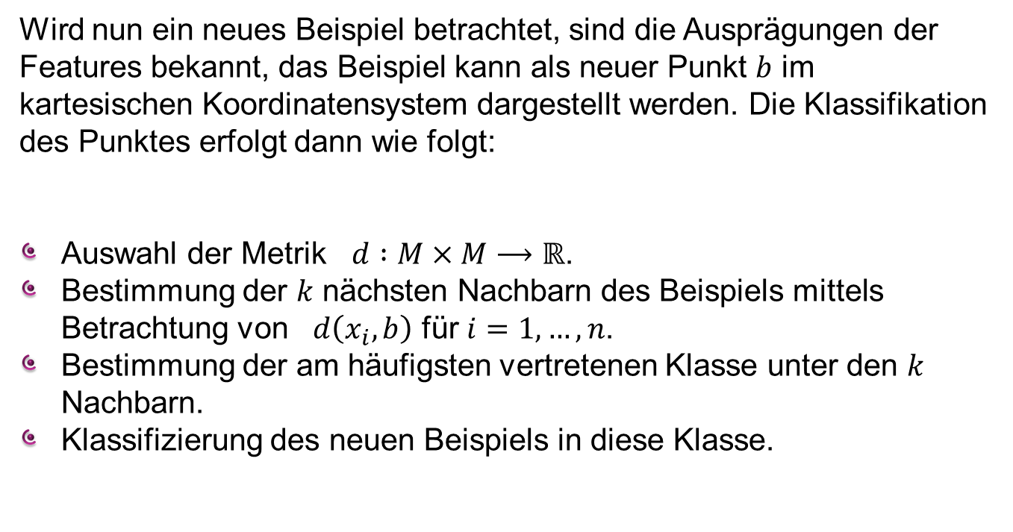
k Nearest Neighbor-Klassifikation: Formalisierung
Wird nun ein neues Beispiel betrachtet, sind die Ausprägungen der Features bekannt, das Beispiel kann als neuer Punkt $b$ im kartesischen Koordinatensystem dargestellt werden. Die Klassifikation des Punktes erfolgt dann wie folgt:
Auswahl der Metrik $d :M×M⟶ℝ$.
Bestimmung der $k$ nächsten Nachbarn des Beispiels mittels Betrachtung von $d\left(x_{i},b\right)$ für $i=1, …, n$.
Bestimmung der am häufigsten vertretenen Klasse unter den $k$ Nachbarn.
Klassifizierung des neuen Beispiels in diese Klasse.

Slide 41
k Nearest Neighbor-Klassifikation: Abstrakte Metriken
Bei den bisher thematisierten Metriken handelt es sich um Metriken, welche zur Klassifikation von metrisch skalierten Features gut geeignet sind.
Metriken können deutlich abstrakter sein, beispielsweise zur Klassifikation von Wörtern (bspw. Sprachassistenz, Spamerkennung, …) Zwei Wörter sind Nachbarn, wenn möglichst viele Buchstaben gleich sind / möglichst viele Buchstaben an derselben Stelle stehen…

Slide 42

Datenverarbeitung I Einkaufswagen-Klassifikation
Nächste Schritte:
Starten der Anaconda Distribution.
Öffnen des Jupyter Notebooks „Datenverarbeitung.kNN.ohneTB“.

Slide 43
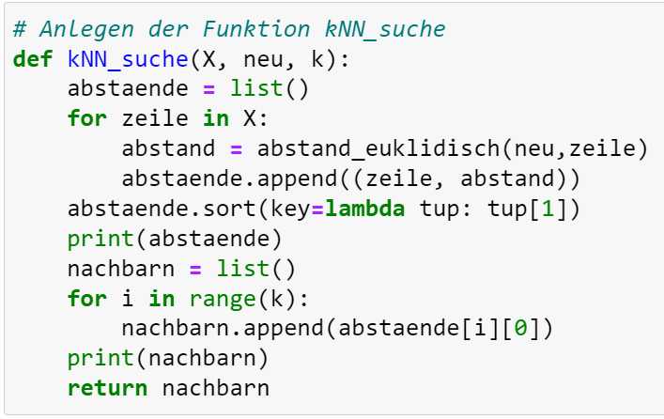
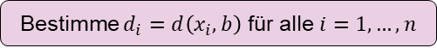
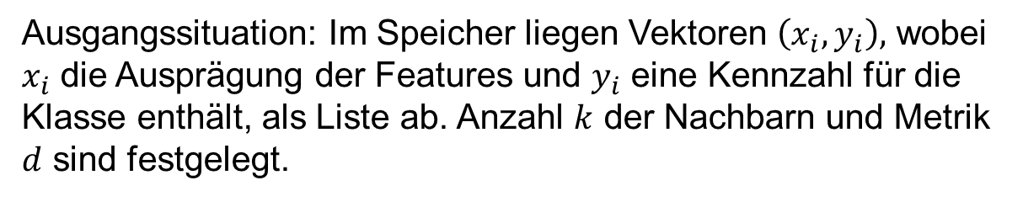
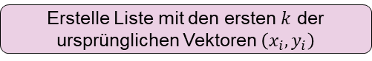
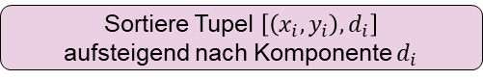
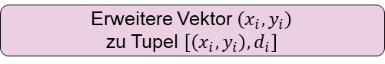
k Nearest Neighbor-Klassifikation: Pseudocode
Ausgangssituation: Im Speicher liegen Vektoren $\left(x_{i},y_{i}\right),$ wobei $x_{i}$ die Ausprägung der Features und $y_{i}$ eine Kennzahl für die Klasse enthält, als Liste ab. Anzahl $k$ der Nachbarn und Metrik $d$ sind festgelegt.
1.
Bestimme $d_{i}=d\left(x_{i},b\right)$ für alle $i=1, …, n$
Erweitere Vektor $\left(x_{i},y_{i}\right)$
zu Tupel $\left[\left(x_{i}, y_{i}\right), d_{i}\right]$
Sortiere Tupel $\left[\left(x_{i}, y_{i}\right), d_{i}\right]$
aufsteigend nach Komponente $d_{i}$
Erstelle Liste mit den ersten $k$ der
ursprünglichen Vektoren $\left(x_{i}, y_{i}\right)$

Slide 44
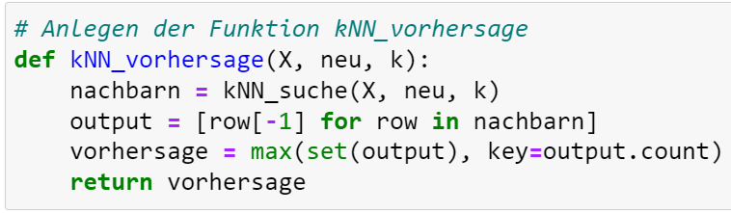
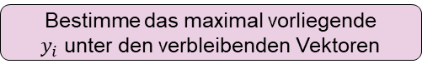
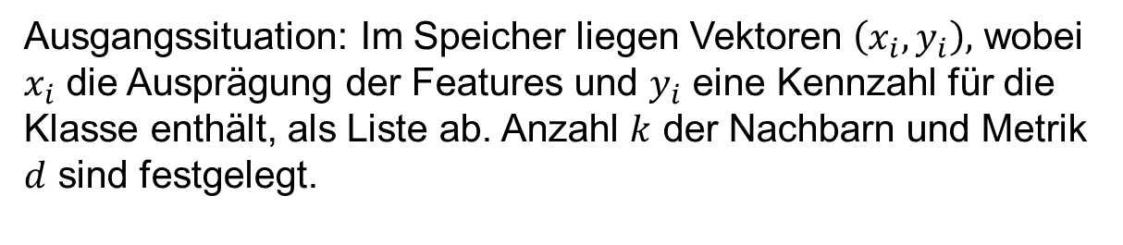
k Nearest Neighbor-Klassifikation: Pseudocode
Ausgangssituation: Im Speicher liegen Vektoren $\left(x_{i},y_{i}\right),$ wobei $x_{i}$ die Ausprägung der Features und $y_{i}$ eine Kennzahl für die Klasse enthält, als Liste ab. Anzahl $k$ der Nachbarn und Metrik $d$ sind festgelegt.
2.
Bestimme das maximal vorliegende
$y_{i}$ unter den verbleibenden Vektoren
Klassifiziere das neue
Beispiel in diese Klasse

Slide 45
3.3 k Nearest Neighbor-Klassifikation mit scikit-learn

Slide 46
Stahlprojekt: Modellerstellung
Es wird nun erneut das Ausgangsbeispiel zur Stahlqualität, sowie die Möglichkeit der Bibliothek scikit-learn für Lernen in Python betrachtet.

Slide 47
Wiederholung: Modellerstellung überwachtes Lernen
Mit dem überwachten Lernverfahren wird eine Modell (Zuordnung von Features zum Label) entwickelt.
Trennung in Trainings- und Testdaten:
Mit Trainingsdaten wird das Modell entwickelt („gefittet“).
Mit Testdaten wird die Güte des Modells überprüft (Weicht das vom Modell vorhergesagte Label vom bereits bekannten Label in den Testdaten ab?).

Slide 48
Datenverarbeitung II Stahlprojekt
Nächste Schritte:
Starten der Anaconda Distribution.
Öffnen des Jupyter Notebooks „Datenverarbeitung.kNN.scikitlearn“.

Slide 49
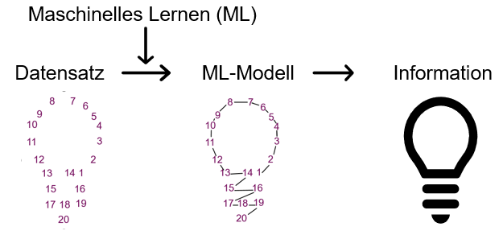
Aufgabe zum Abschluss
Bearbeiten Sie mit Rückblick auf die
heutige Veranstaltung die drei folgenden
Arbeitsaufträge:
Beschreiben Sie in 1-2 Sätzen, was ein ML-Modell im Kontext überwachtes Lernen ist.
Notieren Sie 3 Aspekte, an denen Sie die Qualität eines Modells beurteilen würden.
Beschriften Sie die nachstehende Grafik so, dass der Zusammenhang zwischen den einzelnen Begriffen durch die Grafik dargestellt wird. Erweitern Sie die Grafik um weitere in diesem Kontext relevante Begriffe und Verbindungen.
Notes:
Zweck der Aufgabe:
Die Studierenden sollen am Ende der Veranstaltung schematisiert haben, was sie gelernt haben -> Begriffsnetz bei den Studis anregen.
Idee: Einmal das Begriffsnetz darauf abklopfen, ob sich daran auch die Regeln und das, was ich in den ersten Zyklen vermisst habe, und so wiederfinden lassen. Dann evtl. zwei verschiedene Begriffsnetze anfertigen lassen (einmal grob und einmal fein). Das könnte dann die Aufgabe sein.

Slide 50
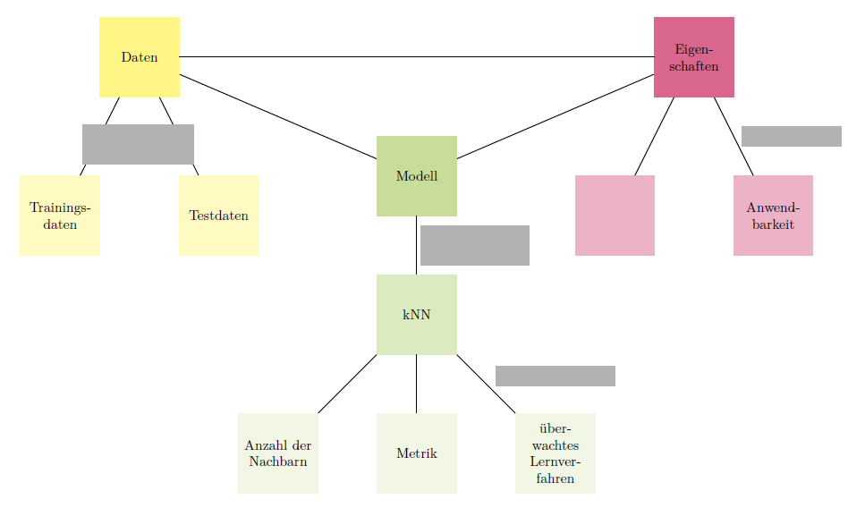

Slide 51

Vielen Dank für Ihre Aufmerksamkeit!
Foto von Lenin Estrada von Pexels

